Slide 1
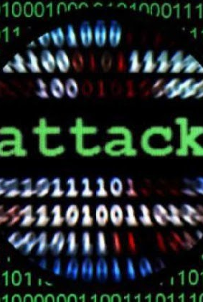

ЦЕЛИ И ЗАДАЧИ ГОСУДАРСТВА В ОБЛАСТИ РЕГУЛИРОВАНИЯ РАЗВИТИЯ ИНФОРМАЦИОННОГО ОБЩЕСТВА
Выполнил студент группы БИ 4310:
Хоанг Хай
учающиеся III курс Факултета ИМИСиЦЭ

Slide 2

I. Что такое удалённая сетевая атака?
Удалённая сетевая атака — информационное разрушающее воздействие на распределённую вычислительную систему (ВС), осуществляемое программно по каналам связи.
Цель предпринимаемых злоумышленниками атак на компьютеры из интрасетей, подключенных к Интернет, состоит в получении доступа к их информационным и сетевым ресурсам.

Slide 3

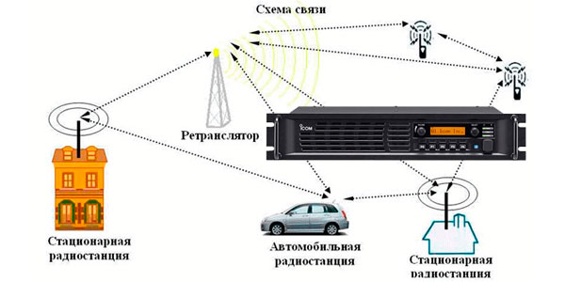
Типовые удаленные атаки
Объектом удаленных атак могут стать следующие виды сетевых устройств:
Оконечные устройства;
Каналы связи, промежуточные устройства: ретрансляторы, шлюзы, модемы и т.д.

Slide 4
Классификация атак
По характеру воздействия удаленные атаки делятся на пассивные и активные;
По цели воздействия;
По условию начала осуществления воздействия атака;
По наличию обратной связи с атакуемым объектом;
По расположению субъекта атаки относительно атакуемого объекта.

Slide 5
Типовые удаленные атаки в настоящее время
Анализ сетевого трафика
Подмена доверенного субъекта
Введение ложного объекта компьютерной сети
Отказ в обслуживании (DoS)
Сканирование компьютерных сетей

Slide 6

Технологии обнаружения атак
Анализ сетевого трафика
Подмена доверенного субъекта
Введение ложного объекта компьютерной сети
Отказ в обслуживании (DoS)
Сканирование компьютерных сетей

Slide 7

Технологии обнаружения атак
Таким образом, для защиты от рассмотренных выше атак используют:
Межсетевые экраны;
Виртуальные частные сети;
Стойкие протоколы аутентификации;
Системы обнаружения вторжений;
Анализ журналов безопасности (аудита) компьютерных систем.

